Slide 1


Slide 2

Bài
24B
Những chuyến đi
thú vị

Slide 3

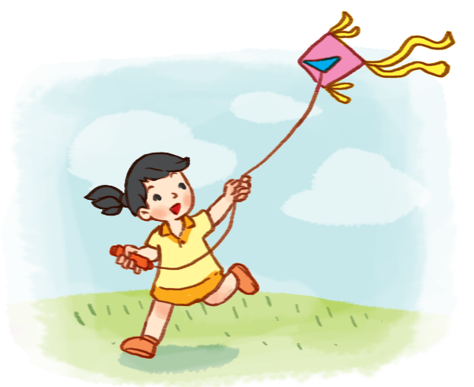
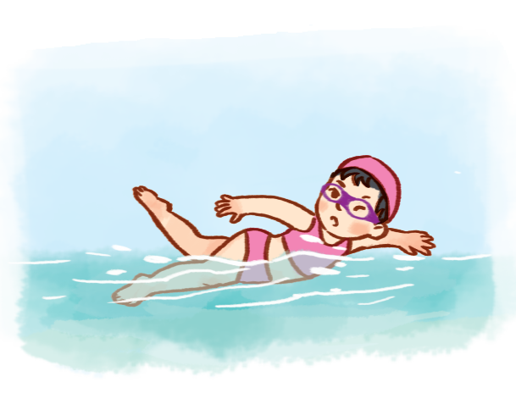
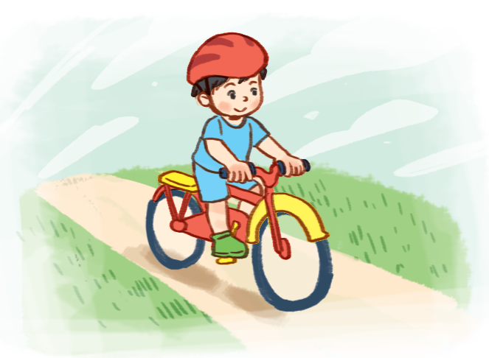
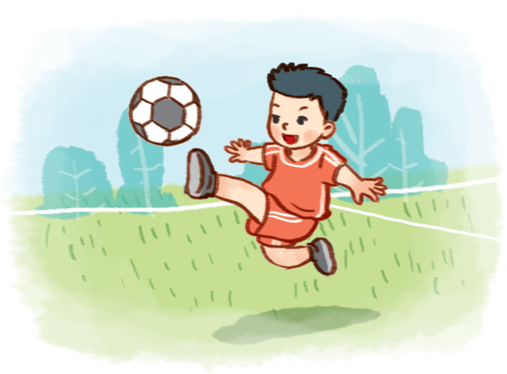
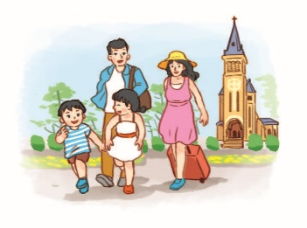
Nghe – nói
Nêu lợi ích của hoạt động em yêu thích.

Slide 4

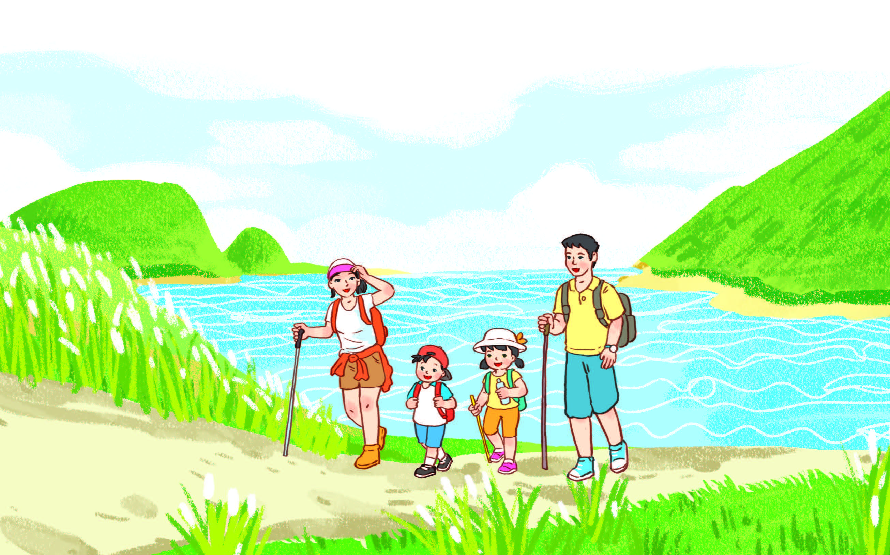
Đọc

Slide 5
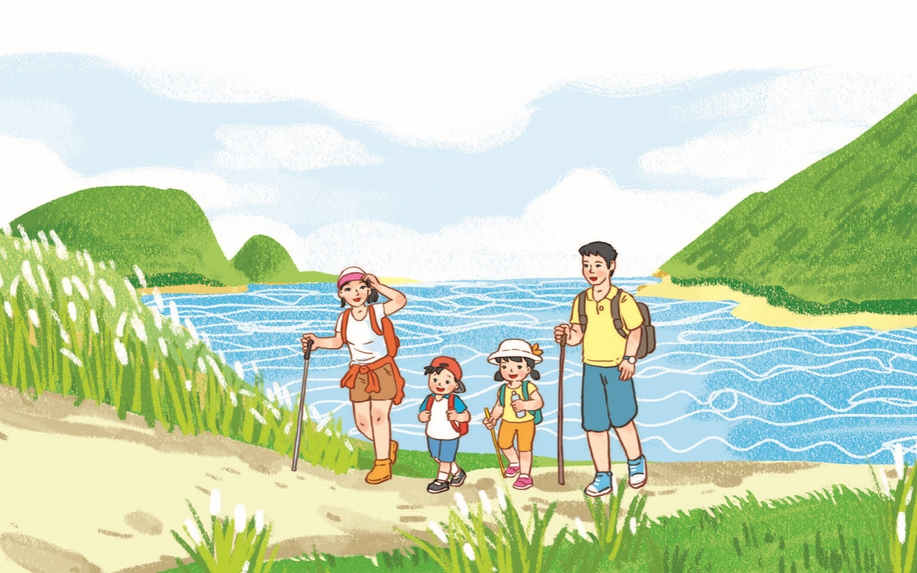




Đọc
Lợi ích của việc đi bộ
Có rất nhiều người thường đi bộ vào cuối tuần hoặc những ngày nghỉ lễ. Họ đi bộ ở vùng đồi núi, bãi biển hay trong rừng. Trẻ em cũng thấy thú vị khi đi bộ cùng cha mẹ. Vậy đi bộ có những lợi ích gì đối với trẻ em?
Rèn luyện sức khoẻ,
tinh thần thoải mái.
Gần gũi với thiên nhiên, nâng cao ý thức bảo vệ môi trường.
Làm cho mọi người trong gia đình gần gũi nhau hơn.
An toàn, ít gây ra các rủi ro.

Slide 6
đồi núi
rèn luyện
bãi biển
gần gũi
lợi ích
thoải mái

Slide 7
Có rất nhiều người / thường đi bộ vào cuối tuần / hoặc những ngày nghỉ lễ.
Trẻ em cũng thấy thú vị / khi đi bộ cùng cha mẹ.

Slide 8

Đọc
a) Đọc từng đoạn trong nhóm.

Slide 9
Đọc
Lợi ích của việc đi bộ
Có rất nhiều người thường đi bộ vào cuối tuần hoặc những ngày nghỉ lễ. Họ đi bộ ở vùng đồi núi, bãi biển hay trong rừng. Trẻ em cũng thấy thú vị khi đi bộ cùng cha mẹ. Vậy đi bộ có những lợi ích gì đối với trẻ em?
Rèn luyện sức khoẻ,
tinh thần thoải mái.
Gần gũi với thiên nhiên, nâng cao ý thức bảo vệ môi trường.
Làm cho mọi người trong gia đình gần gũi nhau hơn.
An toàn, ít gây ra các rủi ro.

Slide 10
Đọc
a) Đọc từng đoạn trong nhóm.
b) Mỗi em nói về một lợi ích của việc đi bộ.
Lợi ích của việc đi bộ
M:
Rèn luyện sức khoẻ,
tinh thần thoải mái.
Gần gũi với thiên nhiên, nâng cao ý thức bảo vệ môi trường.
Làm cho mọi người trong gia đình gần gũi nhau hơn.
An toàn, ít gây ra các rủi ro.

Slide 11
Đọc
a) Đọc từng đoạn trong nhóm.
b) Mỗi em nói về một lợi ích của việc đi bộ.
c) Hãy kể về lần đi bộ dài nhất của em.

Slide 12

Viết
a) Nghe – viết.
Khi đi bộ phải mặc quần áo phù hợp với thời tiết. Mùa đông, cần mặc ấm. Trước khi đi bộ, nên tập những động tác khởi động.

Slide 13
Khi đi bộ phải mặc quần áo phù hợp với thời tiết. Mùa đông, cần mặc ấm. Trước khi đi bộ, nên tập những động tác khởi động.

Slide 14
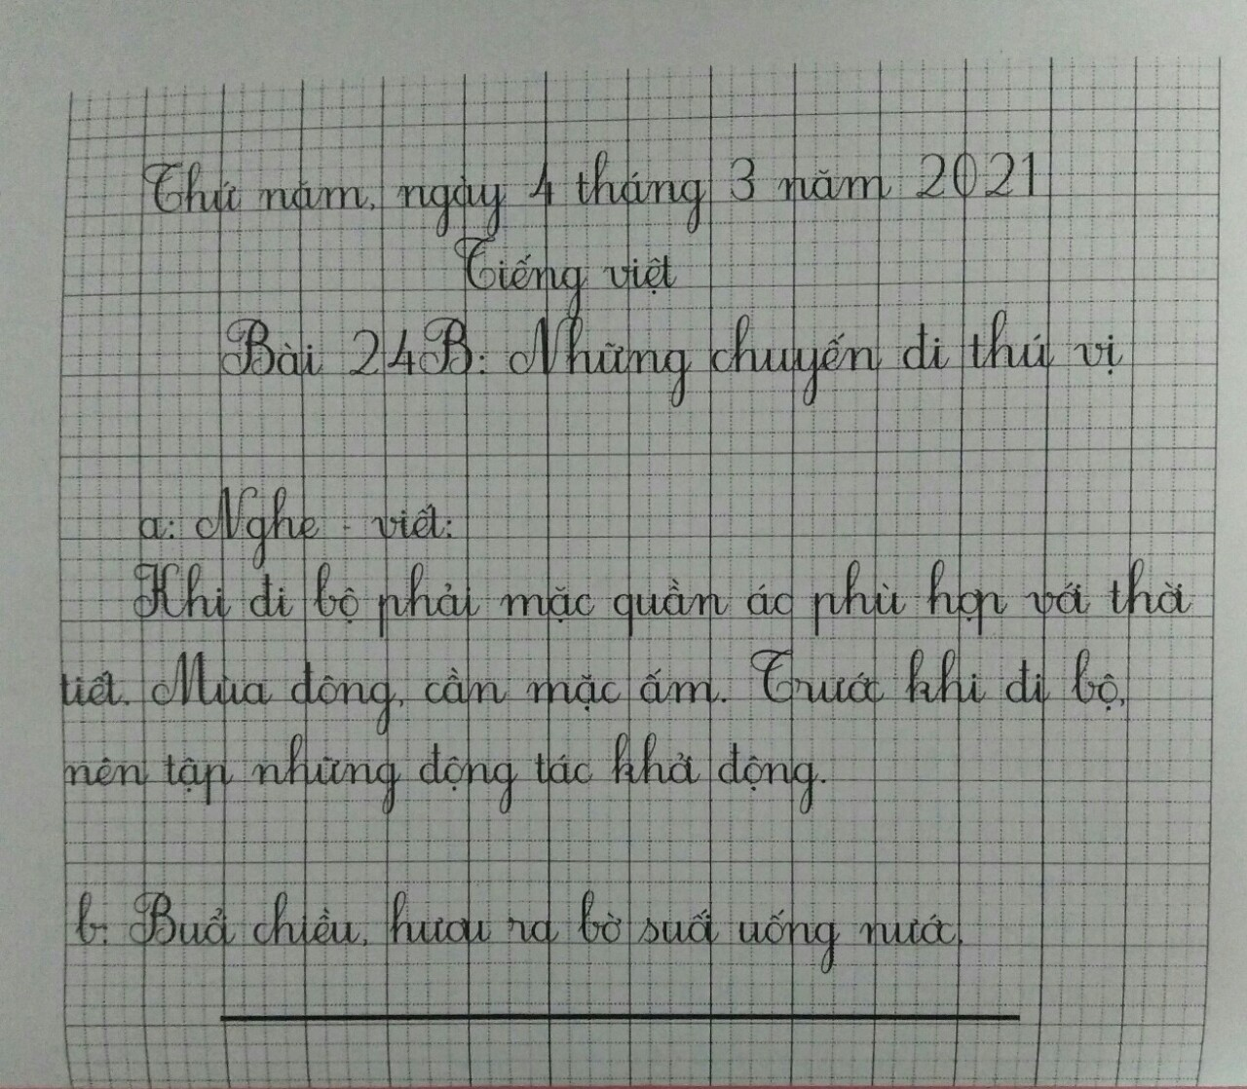

Slide 15
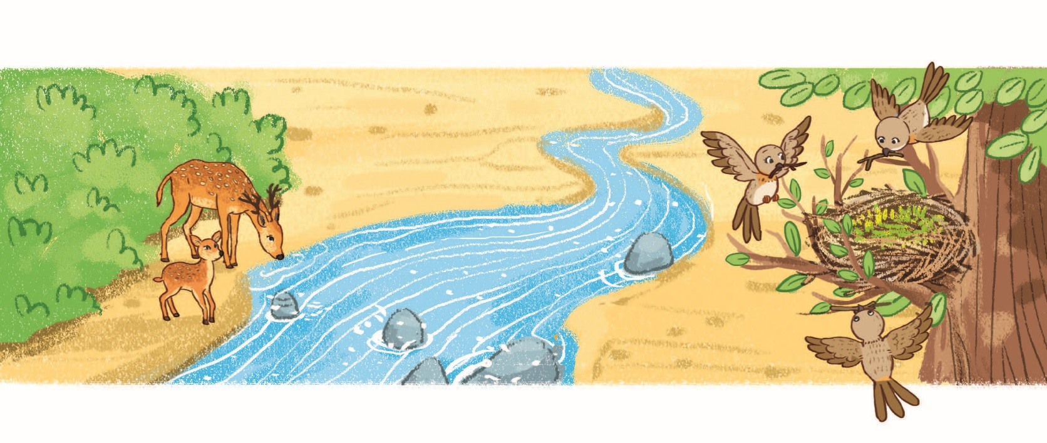
Viết
b) Nhìn tranh, thi chọn vần cho ô trống trong câu. Viết một câu đã hoàn thành vào vở.
ươu / iêu
˴
Buổi ch , h ra bờ suối uống nước.
iêu
ươu
ao / au
Trên cây c , bầy chim gọi nh về tổ
ao
au

Slide 16

Nghe – nói
a) Nghe kể từng đoạn câu chuyện và trả lời câu hỏi.

Slide 17
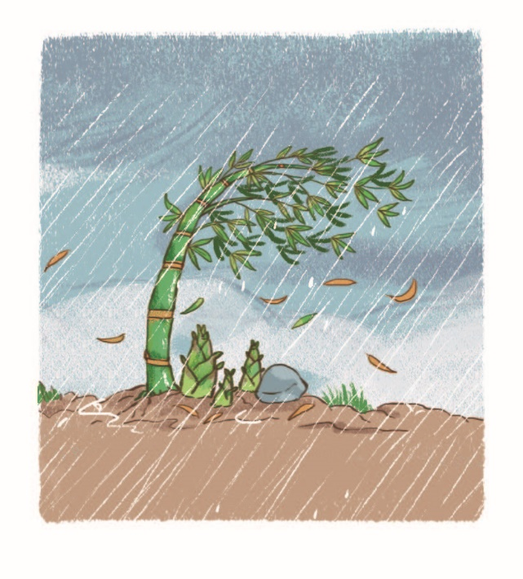
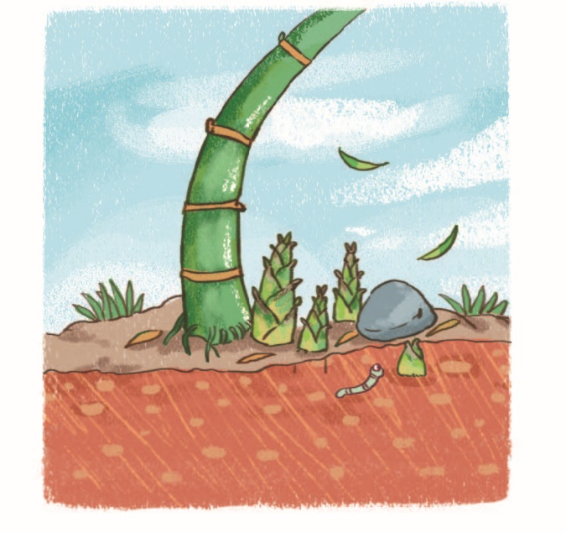
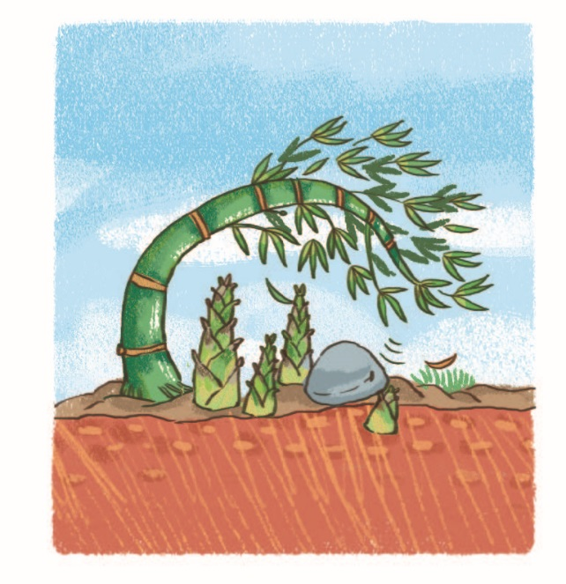
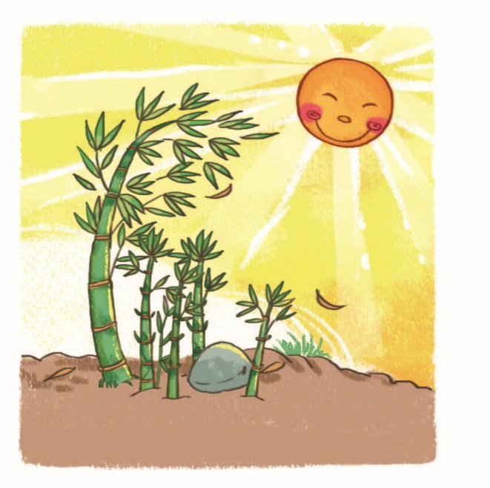
Nghe – nói

Slide 18
Nghe – nói

Slide 19
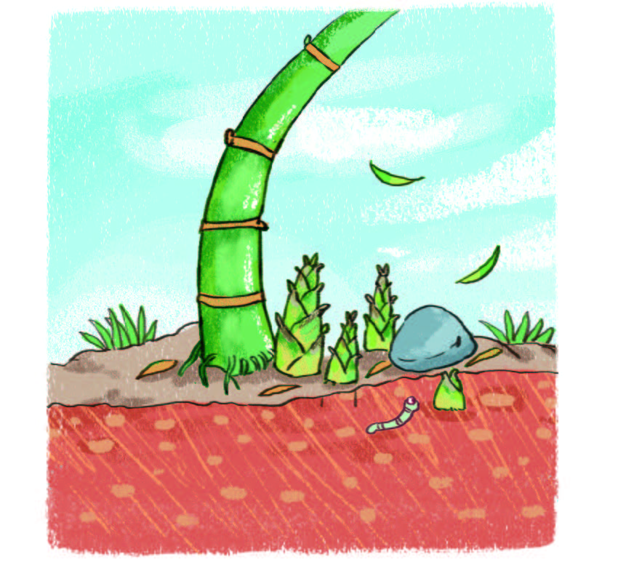
Nghe – nói

Slide 20
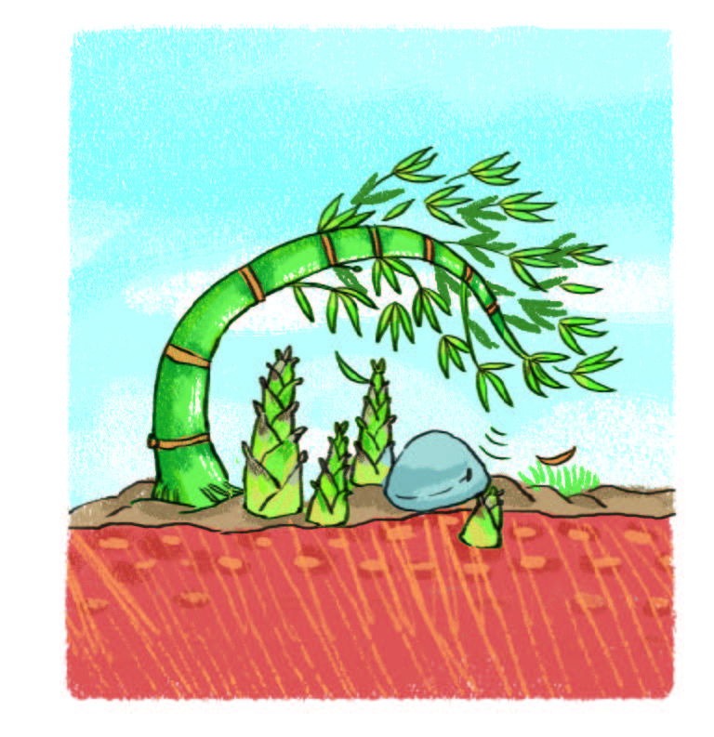
Nghe – nói

Slide 21
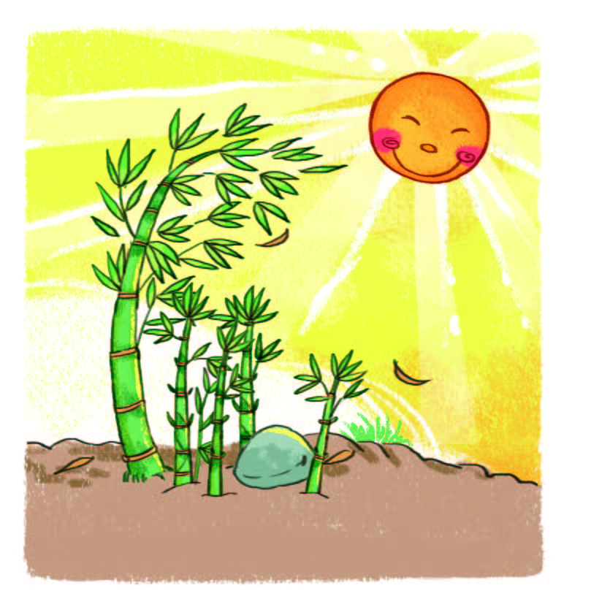
Nghe – nói

Slide 22




Nghe – nói
Câu chuyện của măng non

Slide 23
Nghe – nói
1
Điều gì xảy ra khi trời đổ mưa?

Slide 24
Nghe – nói
2
Măng non gặp khó khăn gì?

Slide 25
Nghe – nói
3
Măng non làm gì để vượt qua khó khăn?

Slide 26
Nghe – nói
4
Cuộc sống của măng non như thế nào
từ khi vươn lênmặt đất?

Slide 27
Nghe – nói
a) Nghe kể từng đoạn câu chuyện và trả lời câu hỏi.
b) Kể một đoạn câu chuyện.

Slide 28
Nghe – nói
Câu chuyện của măng non

Slide 29
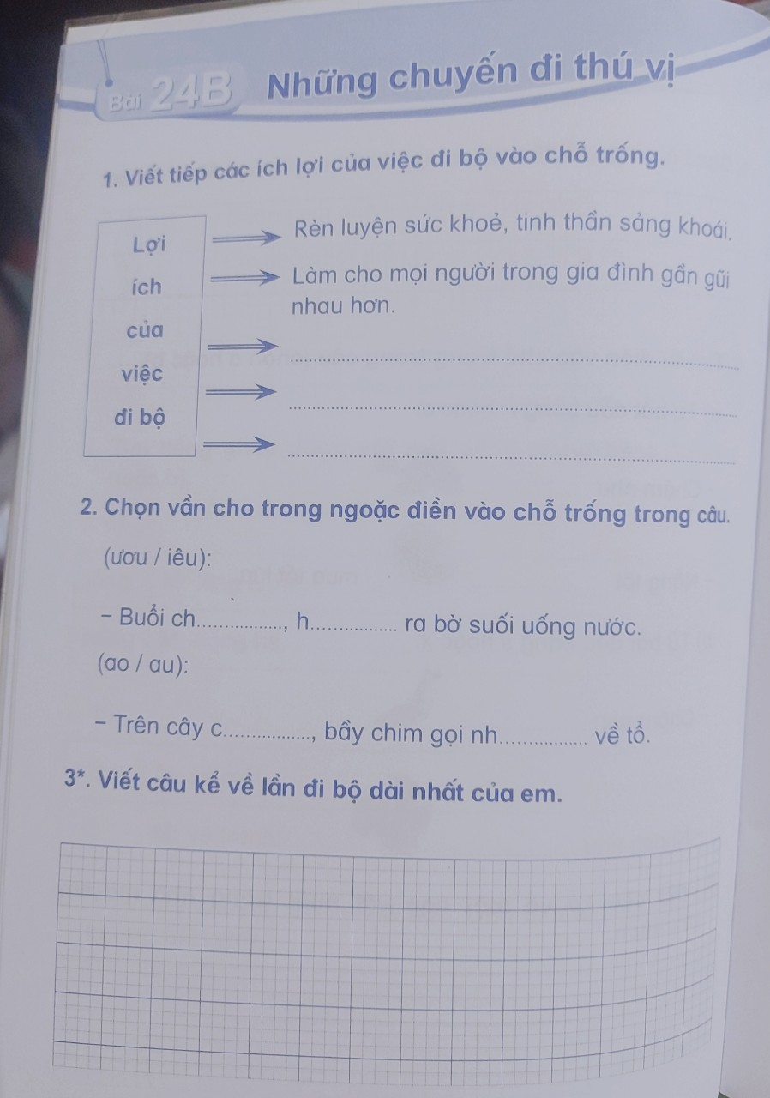

Slide 30

Notes:
CHÂN THÀNH CẢM ƠN!

